Slide 1
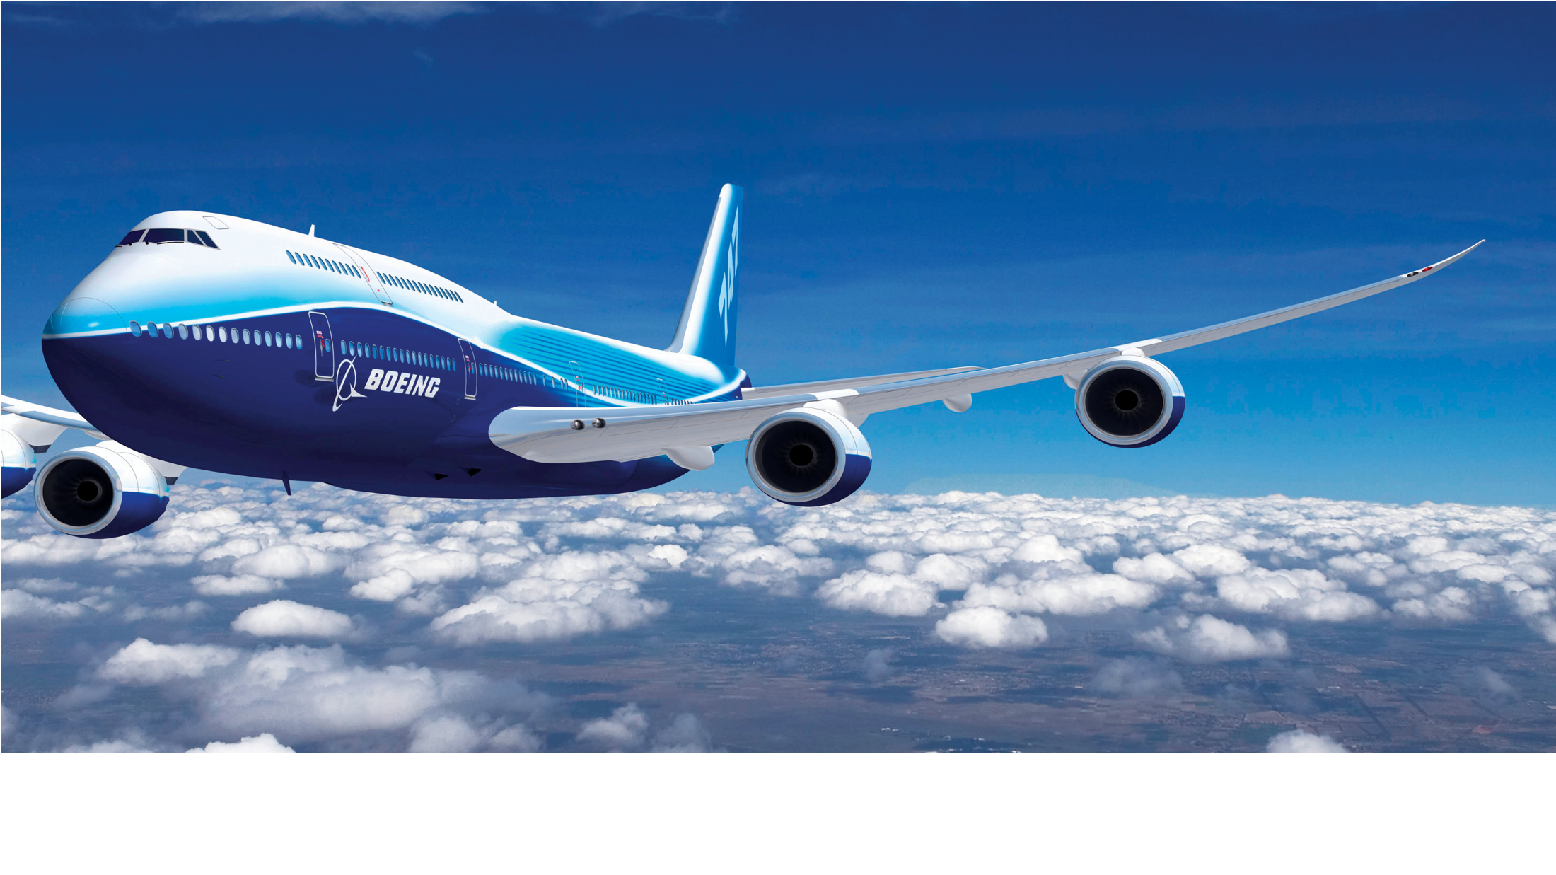

亨通之旅公司简介

Slide 2
合作伙伴
目录页
1
公司介绍
2
服务及优惠政策
3
合作伙伴成功案例

Slide 3

公司介绍
公司资质
PART ONE
联系方式

Slide 4
公司历程
北京亨通之旅旅游咨询有限公司是由北京远舟之旅及北京世纪顺通航空服务有限公司共同出资成立的股份制公司。是中国民航总局和民航华北管理局批准成立的国内、国际机票代理公司，是国际航空运输协会(IATA)成员。本公司自成立以来，不断提高服务质量和自身实力， 取得了较好的成绩。同各大航空公司如海航、东航、南航、国航等建立了良好的合作关系。
01
公司简介
我公司坚持价格公道服务周到的原则，始终以维护乘客的利益为宗旨，赢得了许多乘客的好评。我们将利用我们丰富的资源优势，以顾客为导向，不断完善我们的服务，力争成为国内领先的旅行商务服务公司。我们将一如既往地在工作中纠正自己的不足，同时发扬自身的优点，以优秀代理人的标准要求自己，争取长足的进步。
我们承诺
02

Slide 5

公司资质
以下为我公司取得的部分行业认证证书
我们的优势：
• 信息、管理平台为您节省更多的成本
• 高质量、高效率的服务优势
• 应变紧急事件
• 行业优势明显
• 管理和技术优势

Slide 6

公司联系方式
24小时服务热线电话：010-84933199
微信/手机：13911942875
QQ: 1160957191
销售专员：焦丽丽
公司地址：北京市朝阳区北苑东路中国铁 建广场五号楼1305-1308室
公司网址：http://b2b.hengtong-air.com.cn
亨通之旅全体同仁期待您的来电！

Slide 7
国内、国际机票及酒店优惠政策
公司服务及承诺
PART TWO
费用结算及奖励方式
其他声明

Slide 8
一、 国内、国际机票及酒店优惠政策：
对于签约VIP客户，给予一定程度奖励计划与优惠政策。
逢年过节，有礼品！

Slide 9
二、公司服务及承诺
1、对于签约VIP客户，由指定具有丰富经验与专业技能的服务人员，提供高素质、高效率的预订服务，客服全程一对一服务，保证服务快捷、高效以及工作的连续性
2、对于由于航空公司及天气原因等造成的航班延误等，在第一时间通知客户
3、公司可提供全球上千家酒店预定服务,以最低价格预付
服务及承诺
4、全天候24×7小时高级服务，准确、快捷的机票、酒店服务，妥善处理紧急情况
5、免费配送机票，无须支付交易费，节省办公成本；
6、协助客户办理机票改期手续，如产生退票或改期费用，则按各大航空公司相关规定执行计收

Slide 10
二、公司服务及承诺
7、公司针对特定客户，提供粤语服务
8、我公司利用业内庞大的资源优势，与航空公司申请特价机票，最多为您节省50%的商旅成本。
9、我公司承诺保证由北京至异地及异地至异地的（港澳台地区除外）机票,在同一时刻，我公司报的是最低价，如顾客在正常渠道（即航协指定机票代理商处购买的机票）获得的机票价格比我公司对外公布的价格更低，机票价格差额部分就可获得我公司的双倍赔偿。
10、我们将保护您的隐私权并保证您所提供的个人资料的保密性。我们所收集的个人资料仅用于为您提供服务并力保满足您的订单要求，在未经访问者授权同意的情况下，我公司不会将访问者的个人资料泄露给第三方
服务及承诺
11、我公司设立投诉专线13911942892，全面解决客户问题
12、双方在合作过程中出现因我公司方面原因造成客人不能登机，我公司将负全部责任

Slide 11





费用结算及奖励方式
1、每月票款结算可以采用银行汇款、支票付款等方式，每月5日之前结算上月1—31日之间的票款
2、每月的返利可以在机票款中直接扣除，也可以由我方财务人员直接汇入贵公司指定公司帐户
3 、我们追求与您的长期合作，热忱的服务和优惠的价格是我们
公司对您的郑重承诺， 请您留意亨通之旅推出的特价酒店！！！
费用结算及奖励方式
4 、特惠国际（内）酒店，享受奖励！！

Slide 12

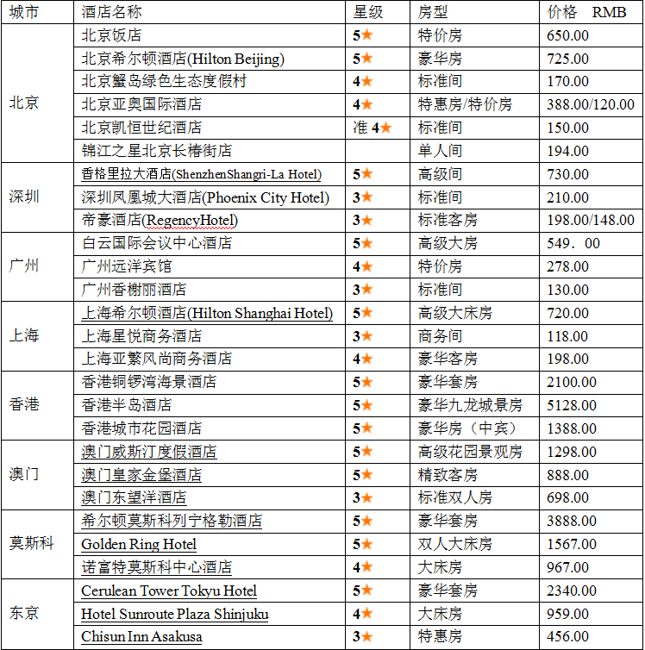
部分酒店报价单
注：以上价格仅供参考

Slide 13
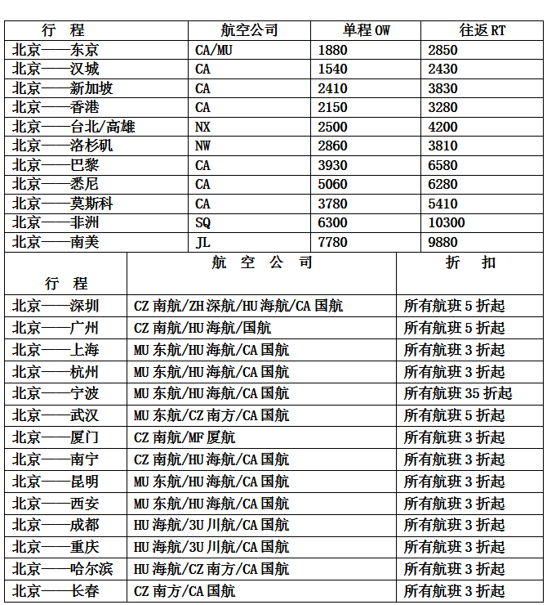
部分航班报价单
注：以上价格仅供参考

Slide 14
其他声明
全球国内外酒店均可预订，更多优惠请来电咨询！
我公司坚持价格公道，服务周到的原则，始终以维护乘客的利益为宗旨
全天候24*7小时高级服务，准确、快捷的机票、酒店服务，妥善处理紧急情况。

Slide 15
合作伙伴
PART THREE
成功案例

Slide 16

合作伙伴

Slide 17

成功案例

Slide 18
感谢聆听！
Notes:
1111

